Slide 1
Работа с консолью

Slide 2
В терминальных программах данные читаются со стандартного устройства
ввода, а выводиться информация может либо на стандартное устройство вывода, либо на стандартное устройство вывода сообщений об ошибках. Для терминального приложения создается один входной буфер и один или несколько буферов для вывода на экран, как описано ниже.
• Входной буфер состоит из очереди входных записей, каждая из которых содержит информацию об одном событии, поступившем от какого-либо устройства ввода. В качестве примеров таких событий можно привести нажатие на клавишу на клавиатуре, щелчок кнопкой мыши либо изменение пользователем размеров терминального окна.
• Буфер экрана представляет собой двумерный массив, элементы которого содержат данные и атрибуты, влияющие на внешний вид текста, отображаемого на экране терминала.

Slide 3
для работы с текстовыми данными существует два набора одинаковых функций Windows API, отличающихся в названии только последней буквой.
Функции, оканчивающиеся на букву “А”, обрабатывают 8-разрядные ASCII-строки, а если название функции заканчивается на букву “W” (от английского слова wide, или расширенный ), они обрабатывают 16-разрядные расширенные наборы символов, включая стандарт Unicode.
Один из примеров — функция WriteConsole: • WriteConsoleA; • WriteConsoleW.

Slide 4
Высокоуровневый и низкоуровневый доступ. Для обеспечения компромисса между простотой использования и полнотой управления предусмотрено два уровня доступа к терминальным функциям. • Терминальные функции высокого уровня обеспечивают чтение потока символов из входного буфера, а также запись данных в буфер экрана терминала. Оба потока данных (входной и выходной) могут быть перенаправлены, так чтобы чтение и запись данных производилась в текстовые файлы. • Терминальные функции низкого уровня позволяют получить детальную информацию о событиях, поступивших от клавиатуры или мыши, а также определить, какие действия над окном терминала выполнил пользователь (например, перетаскивание, изменение размера и т.п.). С помощью этой группы функций в программе можно также задать размер и положение окна терминала, а также цвет отображаемых символов.
Текст слайда

Slide 5
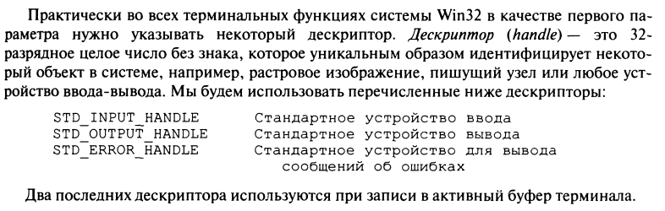
STD_INPUT_HANDLE=-10
STD_OUTPUT_HANDLE=-11
STD_ERROR_HANDLE=-12

Slide 6
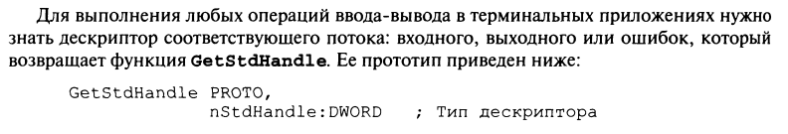
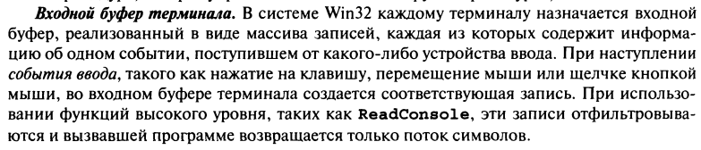
Когда работа завершена, дескриптор надо закрыть

Slide 7
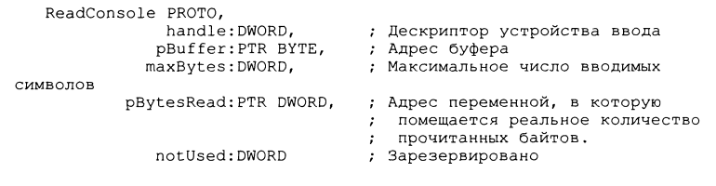
Ввод строки с клавиатуры
В количестве вводимых символов надо учесть символ конца строки и возврата каретки

Slide 8
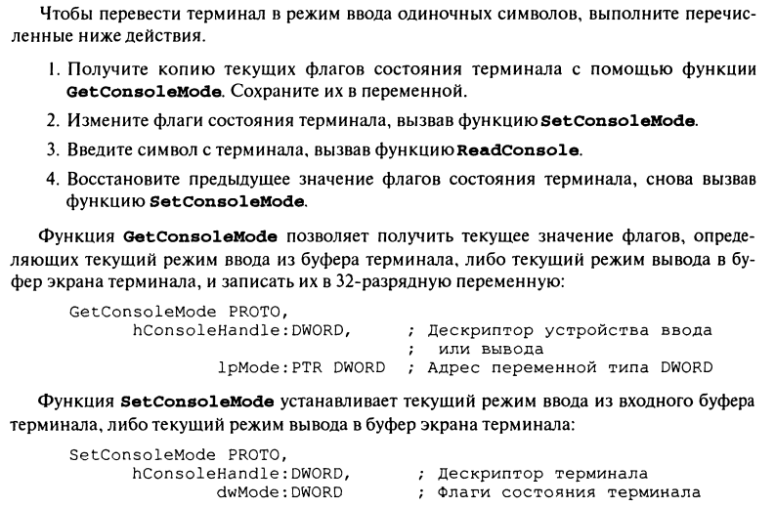

Slide 9

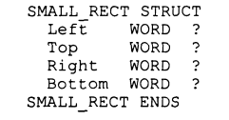
Стандартные структуры данных ОС
С помощью структуры COORD в терминальные функции передаются X- и Y-координаты позиции символа на экране
Структура SMALL_RECT позволяет определить на экране терминала прямоугольный символьный блок, координаты которого задаются в позициях символов:

Slide 10
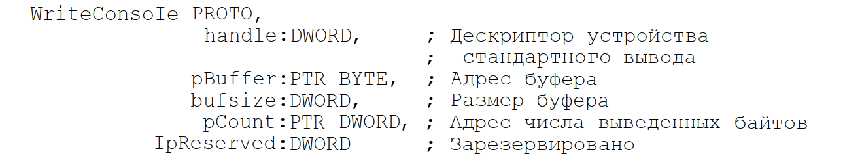
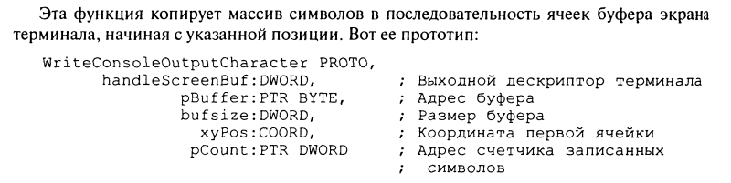
Вывод строки символов на экран

Slide 11
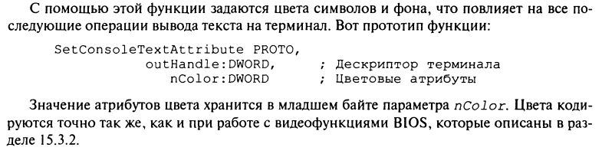
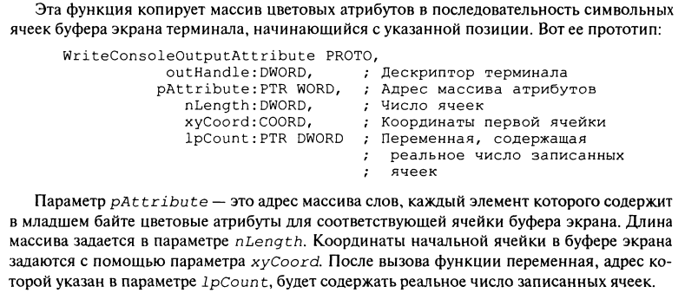

Slide 12


Slide 13
Создание объектного и загрузочного файла прграммы на ассемблере
writeColor/bat:
ml/c /coff /Fl /Sn writeColor.asm
Ml – имя транслятора
C – Выполняется только компиляция программы без компоновки
Coff – Генерирует объектный файл (.ob j) в формате cof f (Microsoft Common Object File Format) Fl - Генерируется листинг ассемблерного кода Sn - Удаляет из листинга таблицу символов
Zi - Помешает в объектный файл отладочную информацию для отладчика CodeView
writeColorLink.bat
link /SUBSYSTEM:CONSOLE /LIBPATH:E:\MASM32\LIB writeColor.obj
Subsystem – тип создаваемого файла {NATIVE|WINDOWS|CONSOLE|WINDOWSCE|POSIX} Определяет, как запускать ЕХЕ-файл. CONSOLE — консольное приложение, WINDOWS — обычные WINDOWS-приложения, NATIVE — совместно с /DRIVER для Windows NT, POSIX — создает приложение в POSIX-подсистеме WINDOWS NT.
Libpath - Задает путь для поиска библиотечных файлов

Slide 14
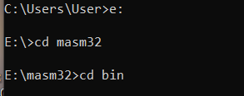

Slide 15
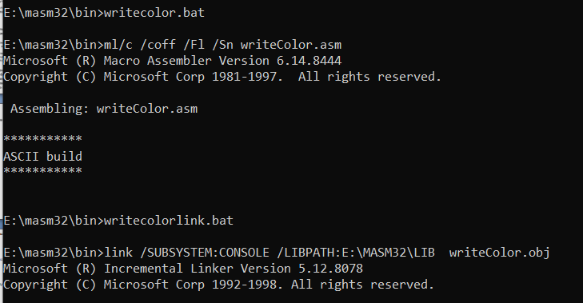
Кип Ирвин стр 786
Команднык файлы

Slide 16
Символьный режим (или "Командная строка"):
При необходимости Чтение данных из стандартного ввода (stdin)
«Работа»
При необходимости Запись данных в стандартный вывод (stdout) или стандартную ошибку (stderr)
Приложения с символьным режимом взаимодействуют с конечным пользователем через приложение консоли (или терминала). Консоль преобразует введенные пользователем данные с клавиатуры, мыши, сенсорного экрана, пера и т. д. и отправляет их в stdin приложения в символьном режиме. Консоль также может отображать текстовый вывод приложения в символьном режиме на экране пользователя.
в Windows консоль встроена и предоставляет богатый API, через который приложения с символьным режимом могут взаимодействовать с пользователем. однако в последнем поколении ОС группа разработчиков применяет все приложения с символьным режимом для разработки с помощью виртуальных последовательностей терминалов через классические вызовы API для обеспечения максимальной совместимости между Windows и другими операционными системами.

